Slide 1


ECUMENICAL FOUNDATION FOR INTEGRAL DEVELOPMENT TRAINING – EDUCATION
30 YEARS
GENERATING LIFE OPPORTUNITIES FOR THE FAMILIES FROM THE COMMUNITIES.

Slide 2
FUNDACIÓN ECUMÉNICA PARA EL DESARROLLO INTEGRAL CAPACITACIÓN – EDUCACIÓN
30 AÑOS
GENERANDO OPORTUNIDADES PARA LAS FAMILIAS DE LAS COMUNIDADES.

Slide 3
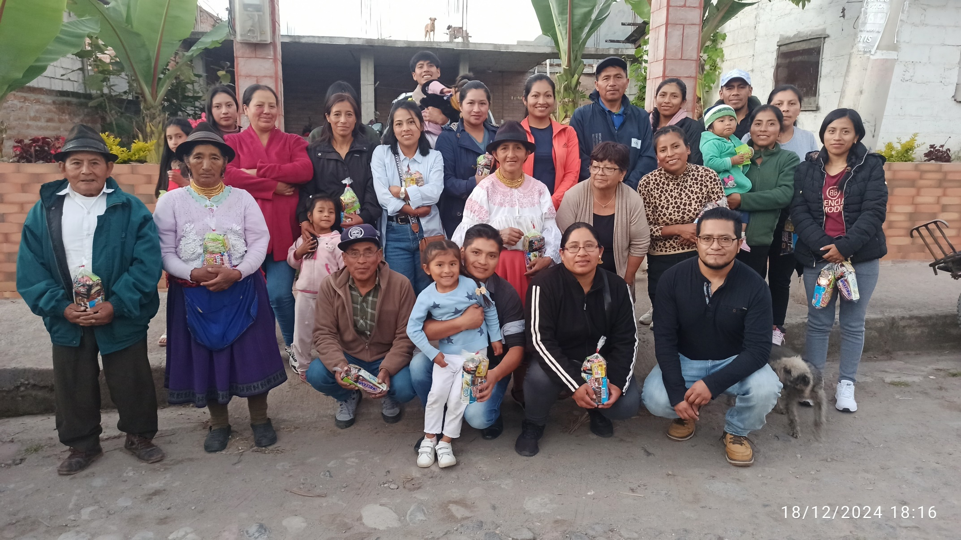
26 DE MARZO WOMEN'S GROUP
PIJAL BAJO, GONZALEZ SUAREZ
GRUPO DE MUJERES 26 DE MARZO
PIJAL BAJO, GONZALEZ SUAREZ

Slide 4
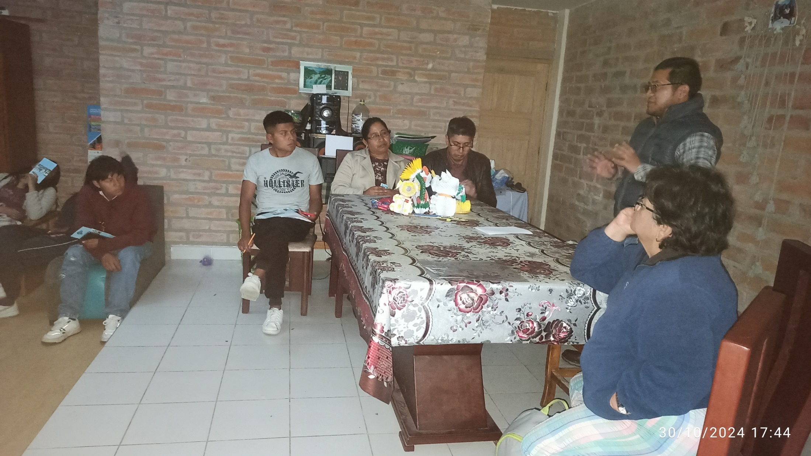
First meetings: Carmen Castañeda, president of FEDICE and Hugo Pacheco, FEDICE technician.
EXPLICACION DE POLITICAS DE FEDICE
Primera reunión fue el 10 de octubre del 2024.
Politicas de FEDICE:
    Fondo reembolsable inicial de $300 por familia.
    Asistencia obligatoria a todas las reunión con el quipo de FEDICE.
    Aporte material ,trabajo o económico de las familias.
Primeras reuniones: Carmen Castañeda, presidenta de FEDICE y Hugo Pacheco, técnico de FEDICE.

Slide 5
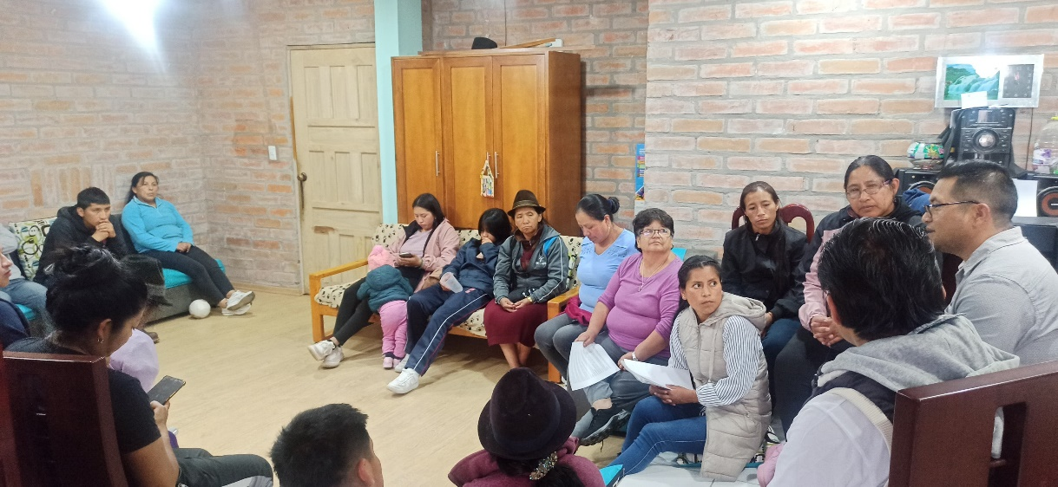
Presentation of FEDICE, activities with women's groups and policies for the delivery of reimbursable funds

Slide 6
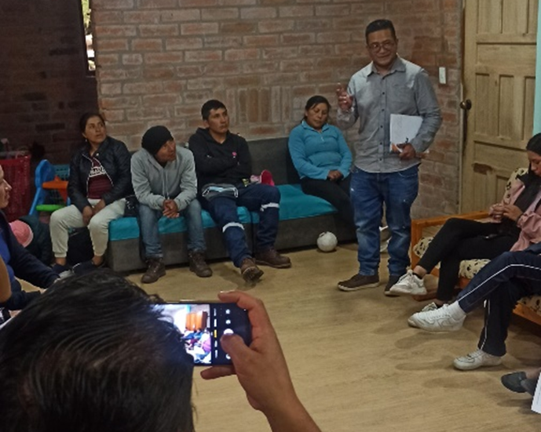
Presentación de FEDICE, actividades con grupos de mujeres y políticas para la entrega de fondos reembolsables

Slide 7
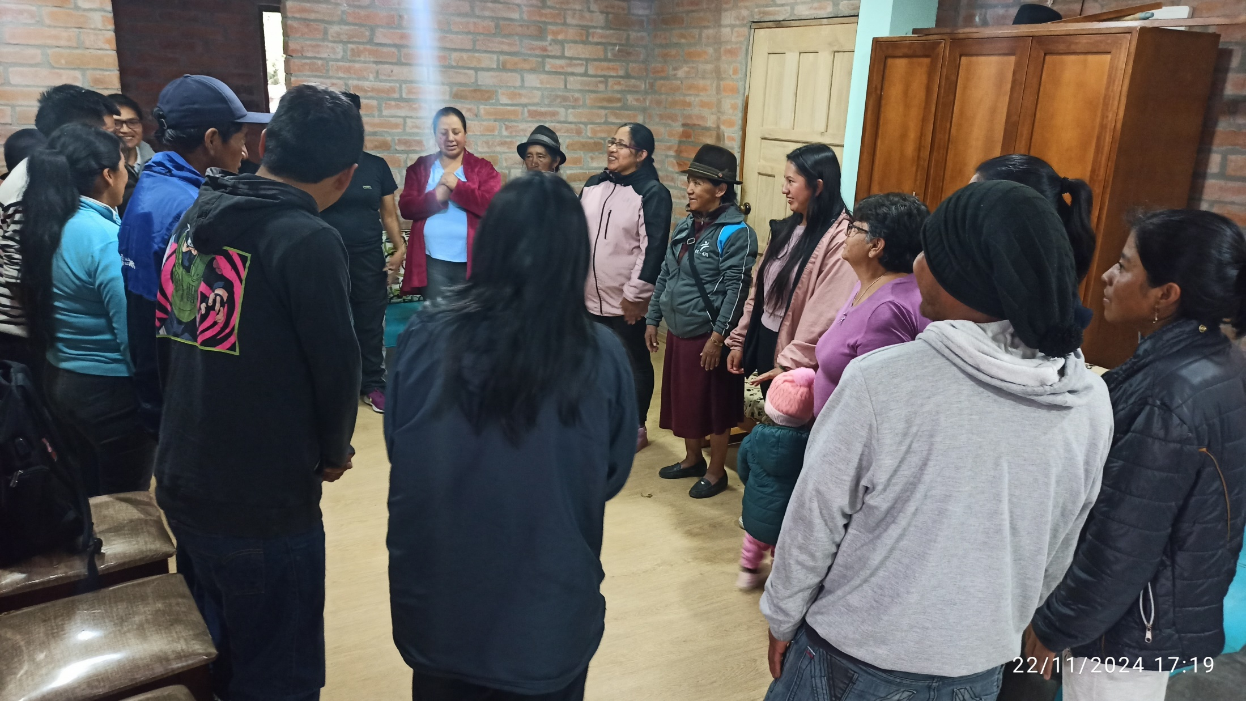
MOTIVATION MEETINGS
GETTING TO KNOW EACH OTHER

Slide 8
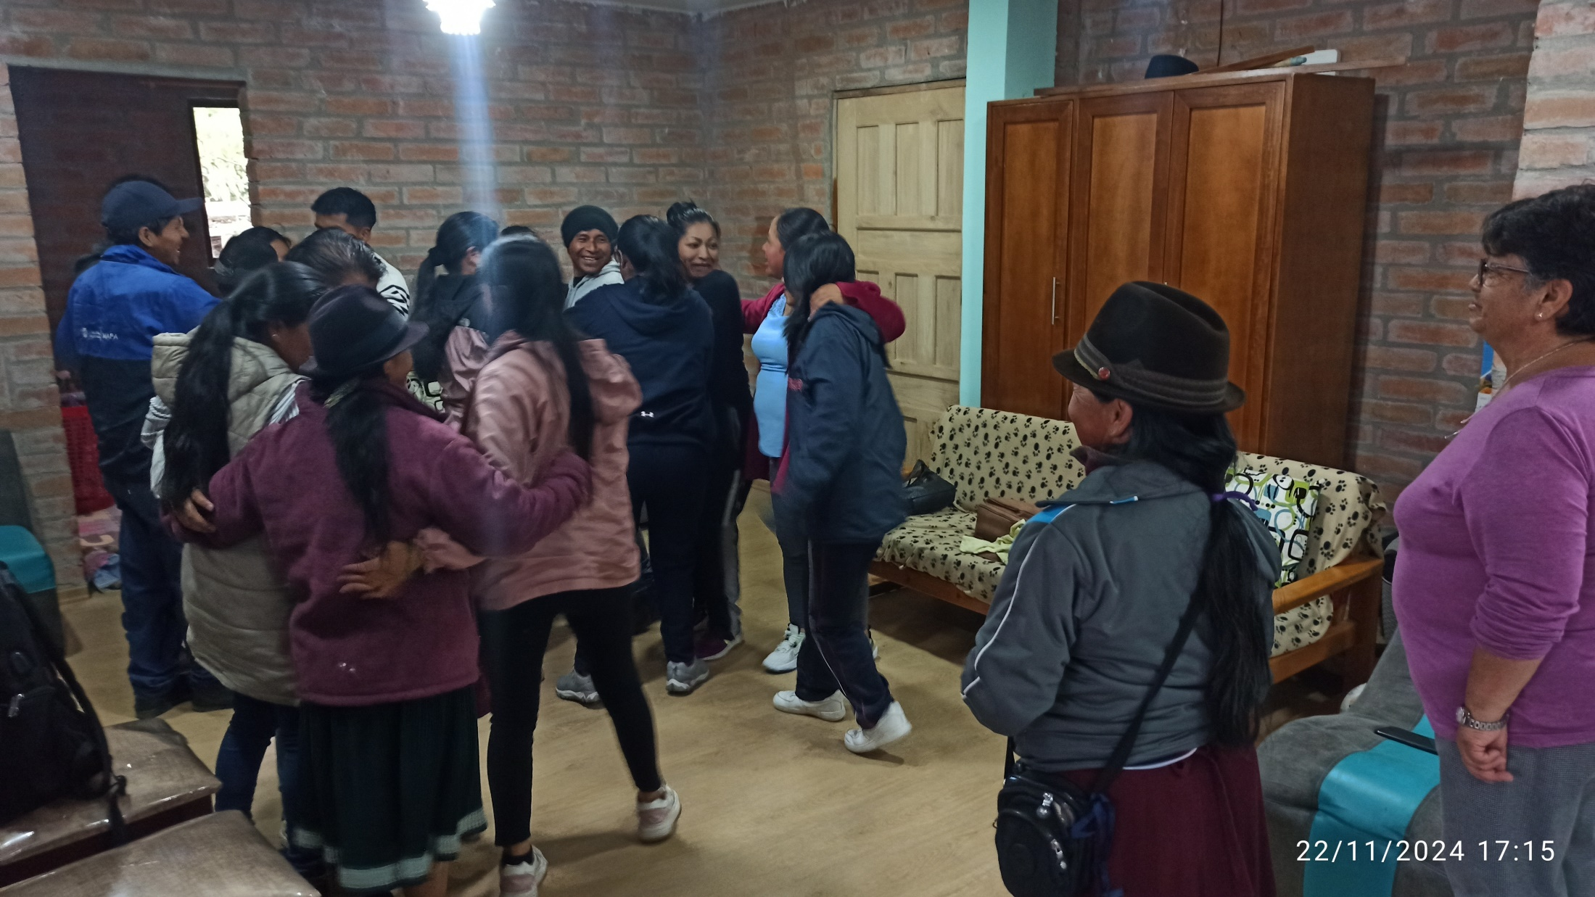
REUNIONES DE MOTIVACIÓN
Y PARA CONOCERNOS MUTUAMENTE

Slide 9
SOURCES AND USES OF RESOURCES
PARTICIPANTS | FEDICE | GROUP 26 DE MARZO | TOTAL | %
Reimbursable fund | 7.200,00 | - | 7.200,00 | 32%
Training and administration | 920,00 | 1.080,00 | 2.000,00 | 9%
Assets | - | 13.200,00 | 13.200,00 | 59%
TOTAL | 8.120,00 | 14.280,00 | 22.400,00 | 100%
% | 36% | 64% | 100%

Slide 10
FUENTES Y USO DE RECURSOS
PARTICIPANTES | FEDICE | GRUPO 26 DE MARZO | TOTAL | %
Fondo reembolsable | 7.200,00 | - | 7.200,00 | 32%
Capacitación y administración | 920,00 | 1.080,00 | 2.000,00 | 9%
Activos | - | 13.200,00 | 13.200,00 | 59%
TOTAL | 8.120,00 | 14.280,00 | 22.400,00 | 100%
% | 36% | 64% | 100%

Slide 11
OPERATIONAL STAGE
December 18, 2024
SIGNING OF DOCUMENTS AND DELIVERY OF REFUNDABLE FUND
The organization's board signs: agreement, promissory note, application and project profile.
The refundable fund was delivered by check.

Slide 12
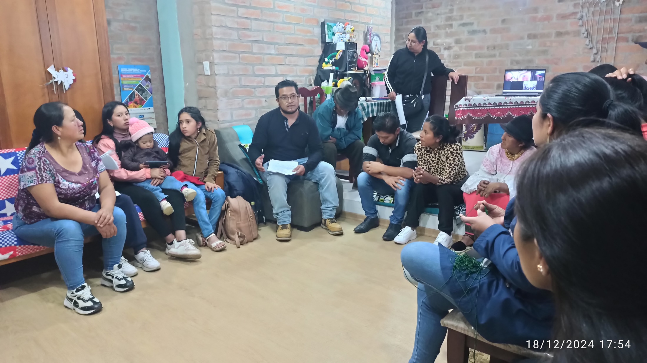
ETAPA OPERACIONAL
18 de diciembre de 2024
LECTURA DE DOCUMENTOS

Slide 13
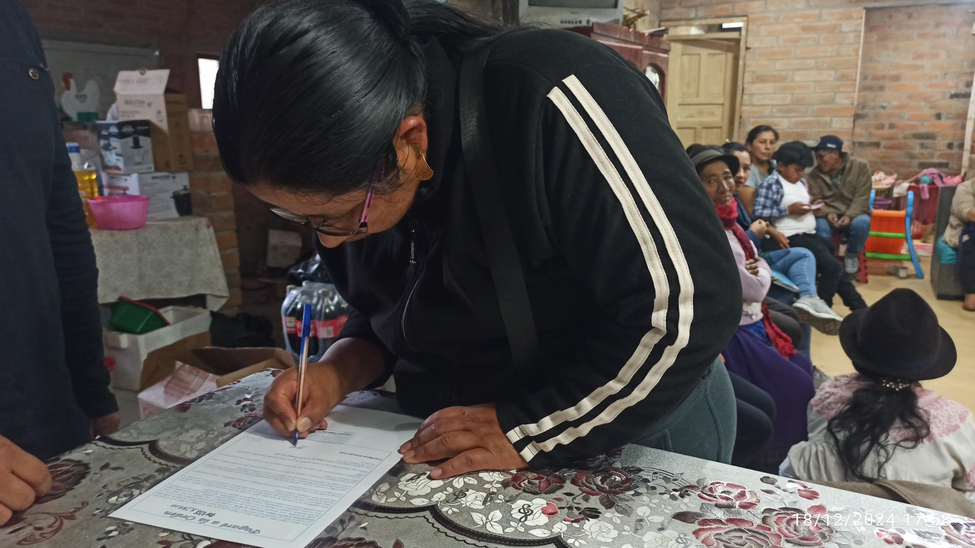
SIGNING OF DOCUMENTS: AGREEMENT AND PROMISSORY NOTE
ELSA ANTAMBA, PRESIDENT OF THE ORGANIZATION
FIRMA DE DOCUMENTOS: CONVENIO Y PAGARÉ
ELSA ANTAMBA, PRESIDENTA DE LA ORGANIZACIÓN

Slide 14
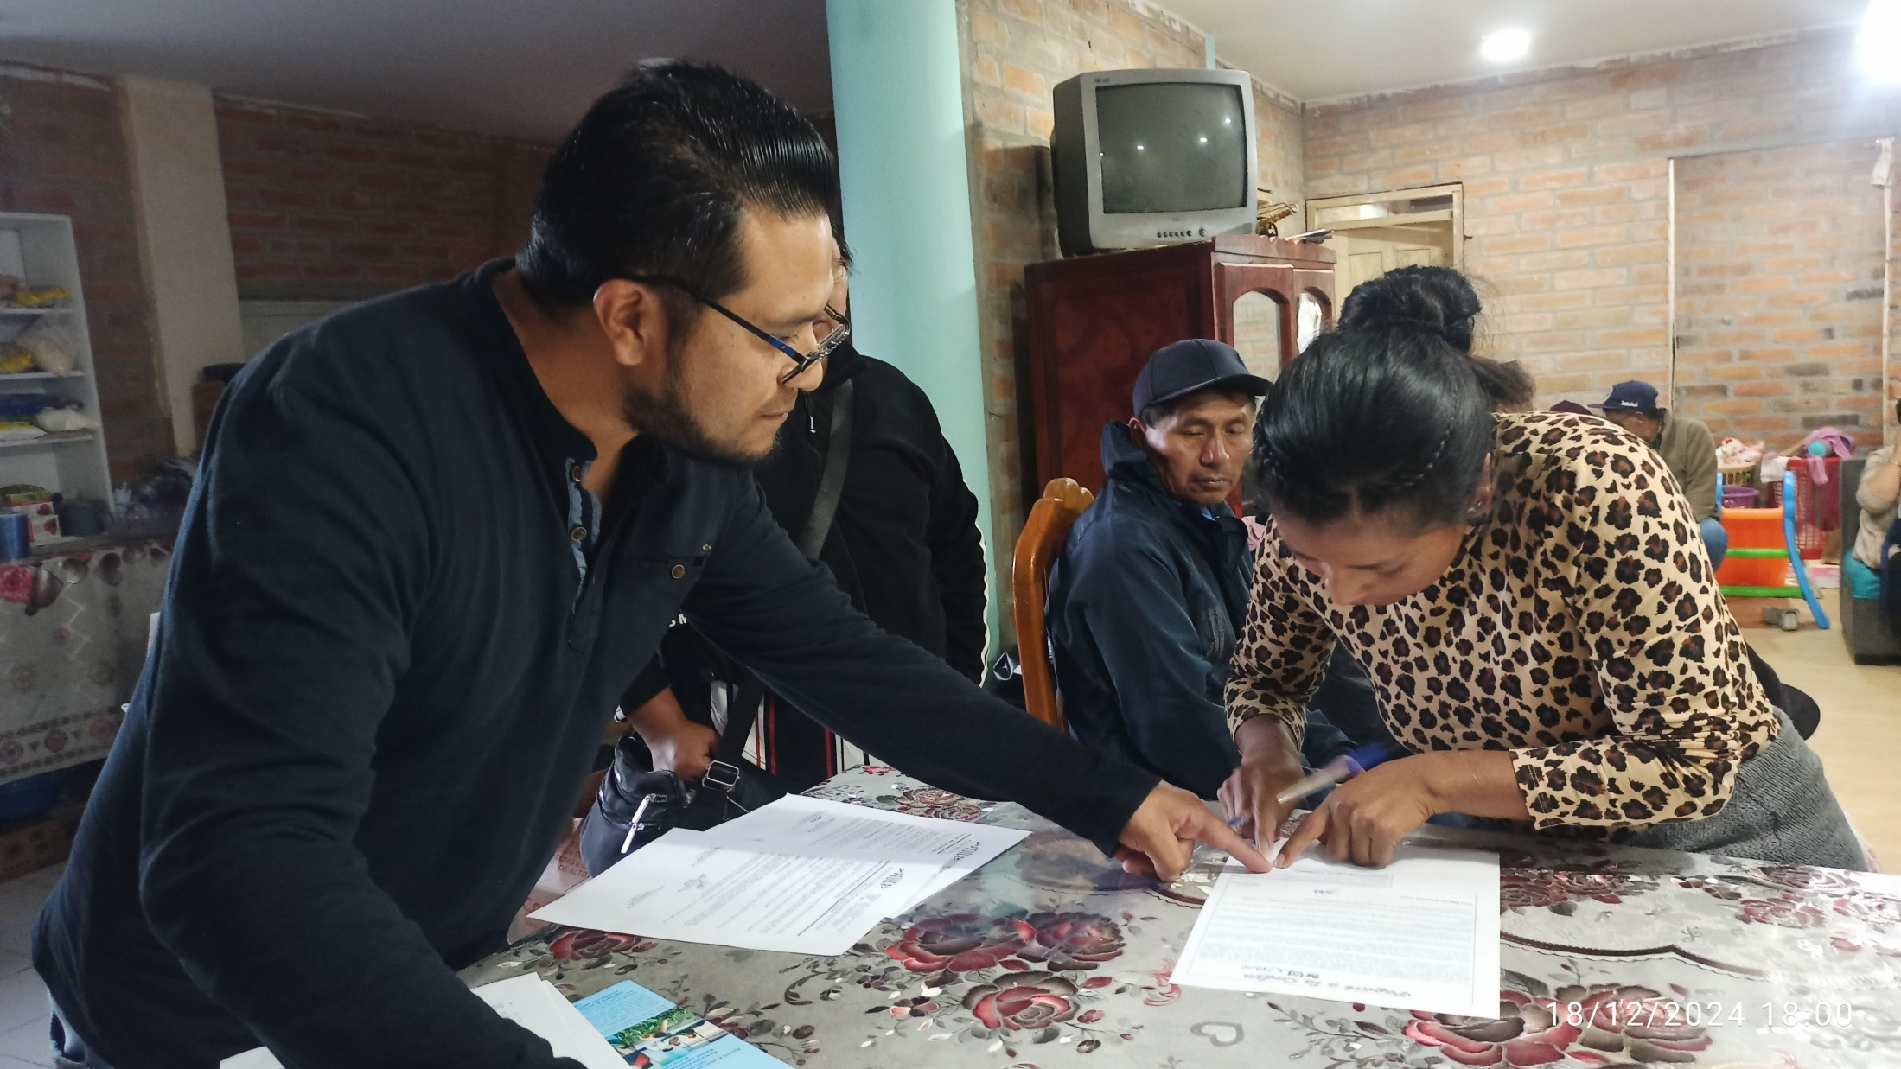
SIGNING OF DOCUMENTS: AGREEMENT AND PROMISSORY NOTE
ABIGAIL PIJAL, TREASURER OF THE ORGANIZATION
FIRMA DE DOCUMENTOS: CONVENIO Y PAGARÉ
ABIGAIL PIJAL, TESORERA DE LA ORGANIZACIÓN

Slide 15
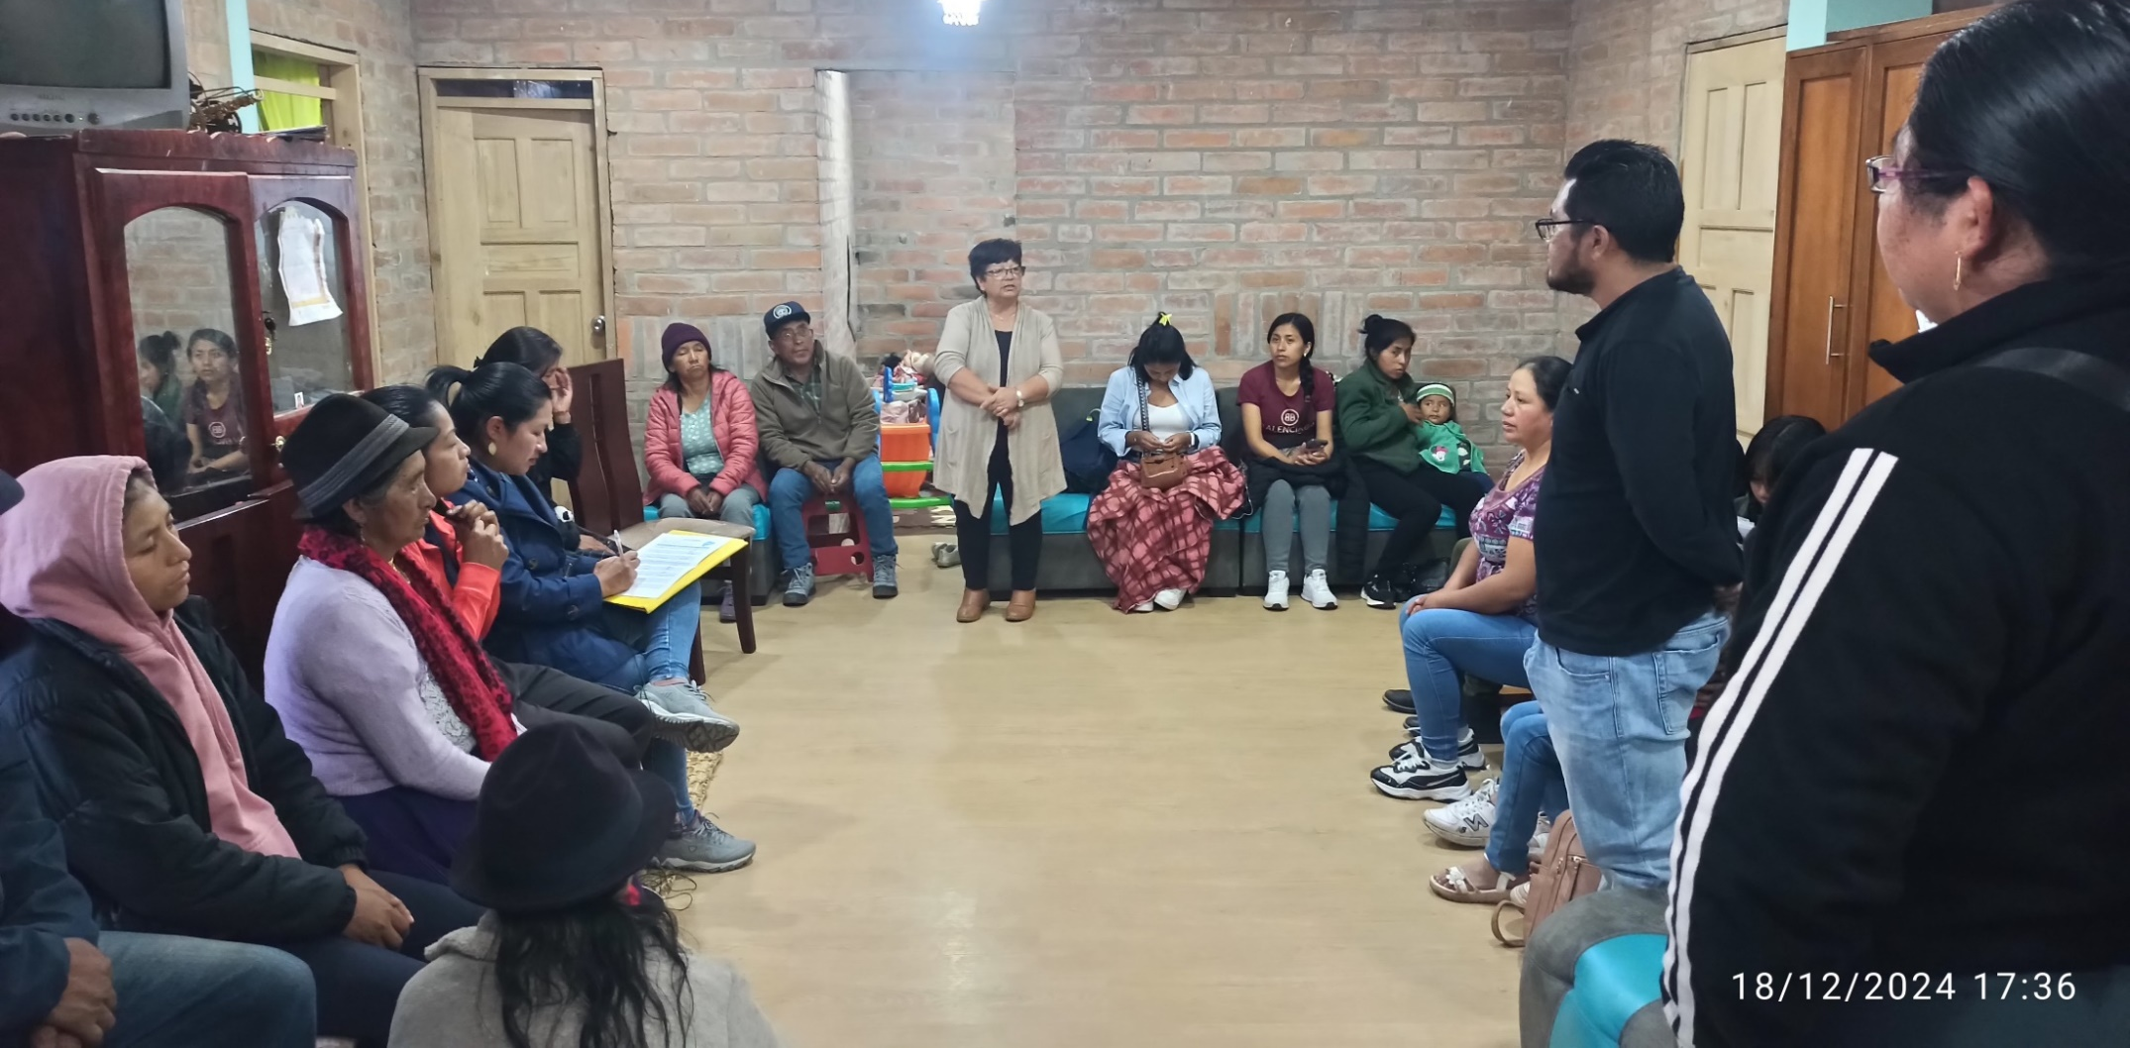
"WHATEVER YOU DO, DO IT FROM THE HEART,
AS WORKING FOR THE LORD AND NOT FOR PEOPLE.“ Colossians 3:23
"LO QUE HAGAS, HAZLO DE CORAZÓN,
COMO PARA EL SEÑOR Y NO PARA LAS PERSONAS.” Colosenses 3:23

Slide 16
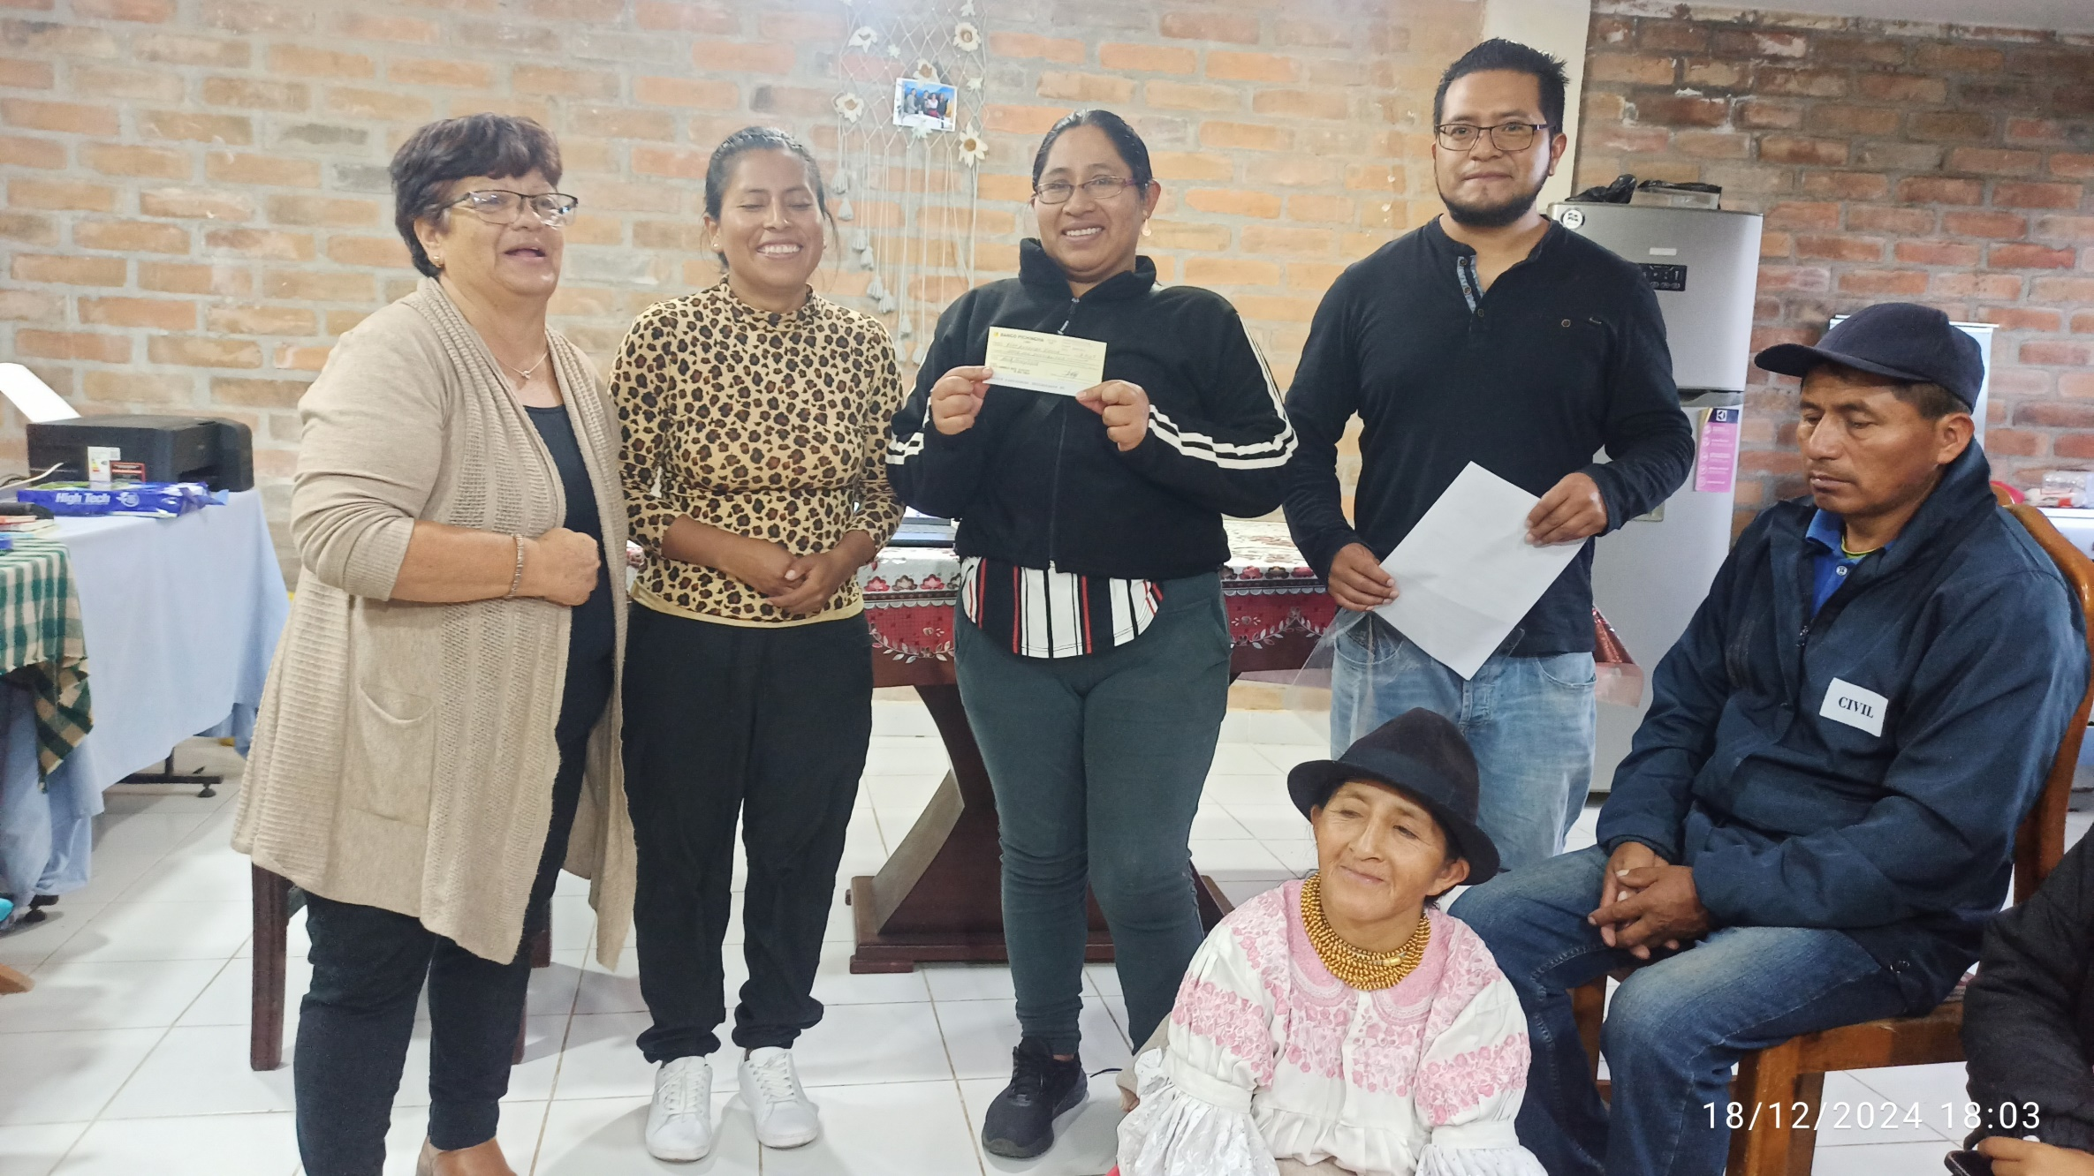
DELIVERY OF REFUNDABLE FUND
PASTOR CARMEN CASTAÑEDA, PRESIDENT OF FEDICE

Slide 17
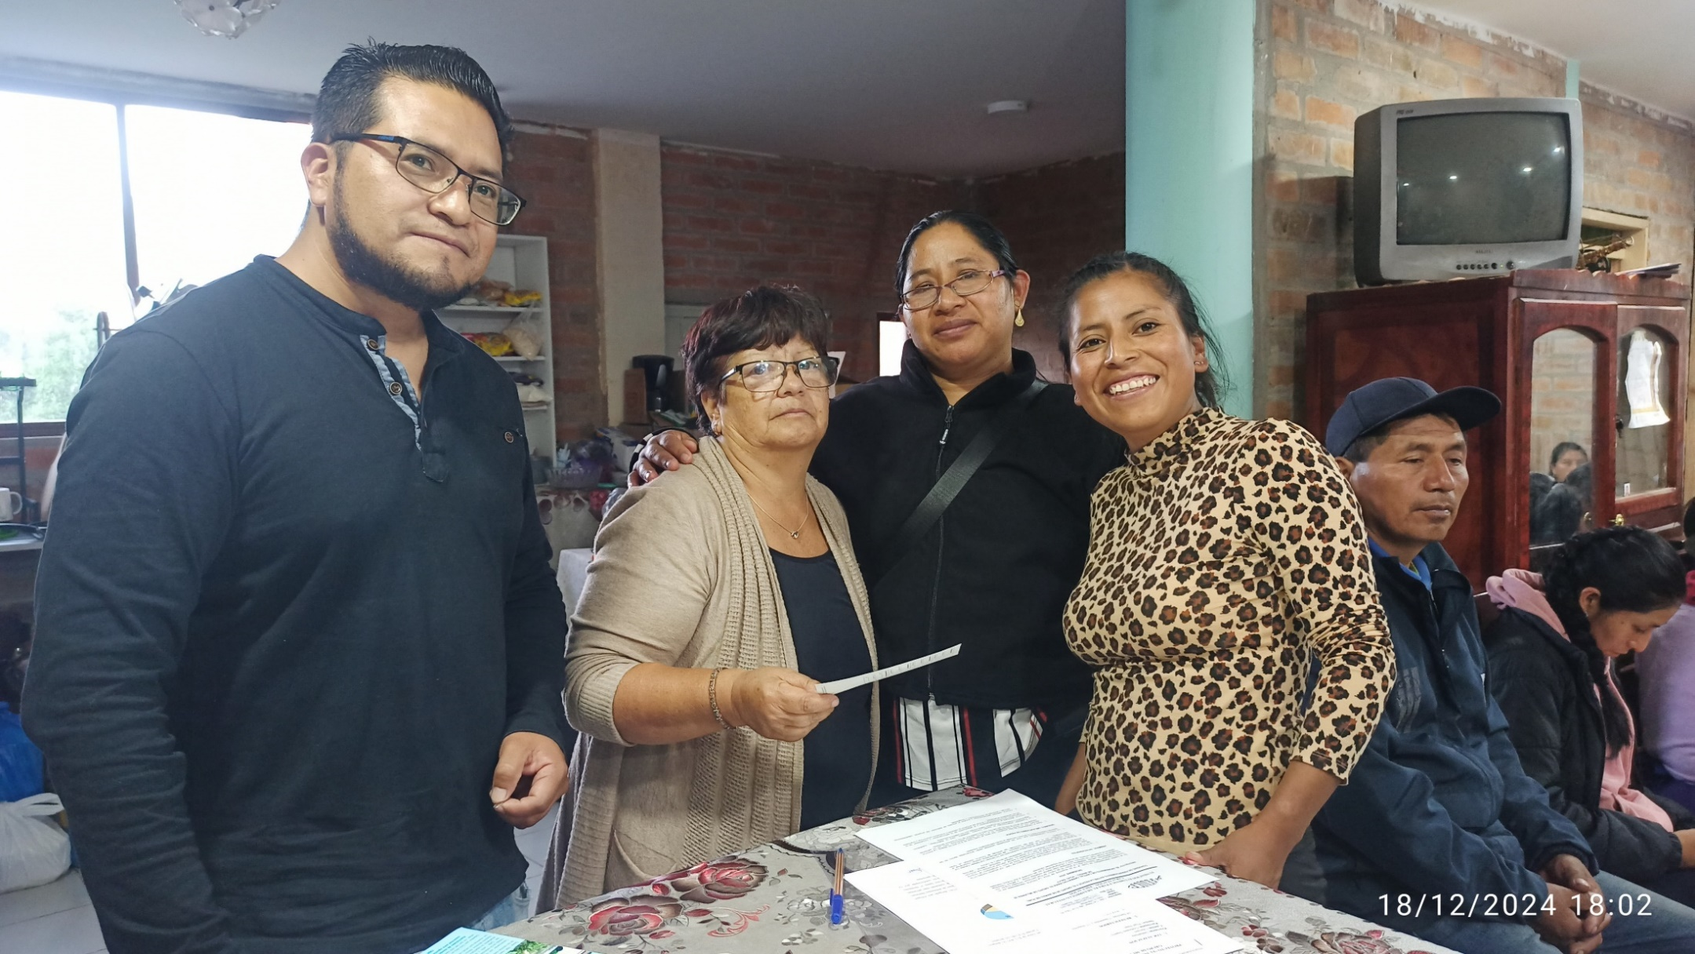
ENTREGA DE FONDO REEMBOLSABLE
PASTORA CARMEN CASTAÑEDA, PRESIDENTA DE FEDICE

Slide 18
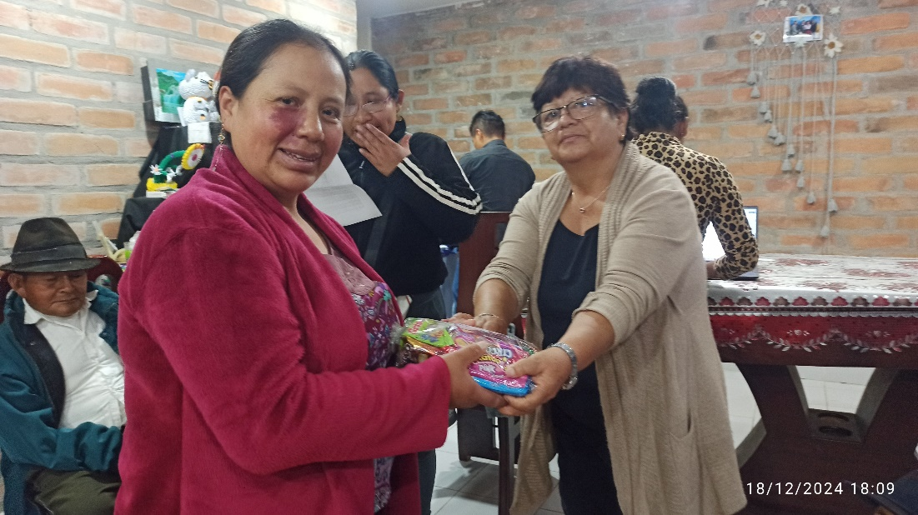
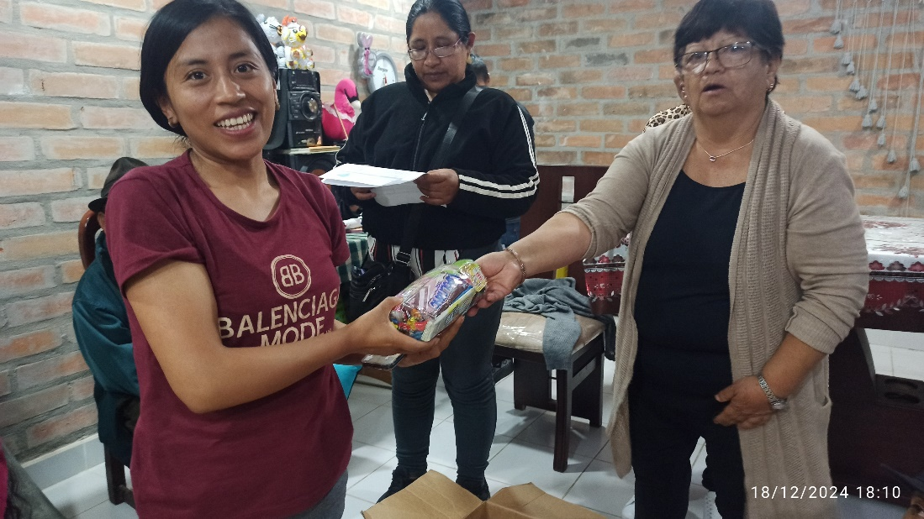
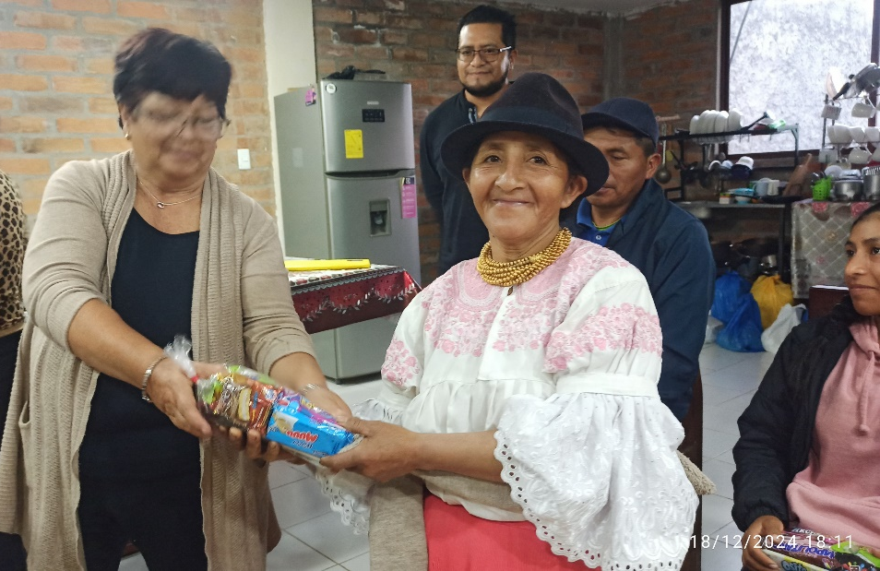
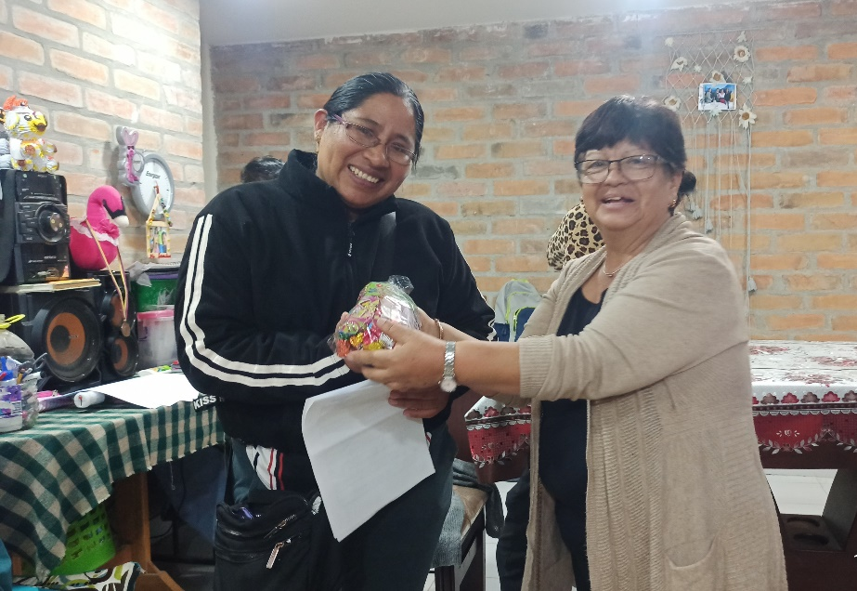
DELIVERY OF CANDIES FOR CHRISTMAS
ENTREGA DE FUNDAS DE CARAMELOS POR NAVIDAD

Slide 19
PROJECT MONITORING
NAME | MONEY RECEIVED | PROJECT TYPE
ANTAMBA INUCA CARMEN AMELIA | $ 1.000,00 | TRADE-SALE OF ICE CREAM
ANTAMBA INUCA ELSA MARINA | $ 1.000,00 | TRADE-SALE OF ICE CREAM
ANTAMBA INUCA ENMA DIANA | $ 1.000,00 | TRADE-SALE OF ICE CREAM
CHICANGO ANTAMBA KARINA ALEXANDRA | $ 250,00 | BREEDING OF PIGS
DE LA CRUZ LITA DIANA MARICELA | $ 200,00 | PURCHASE OF CHICKENS AND VITAMINS FOR COWS
INUCA GONZA MARIA NICOLASA | $ 1.600,00 | TRADE- SALE OF MILK AND FATTENING PIGS
PIJAL INLAGO SEGUNDO JOSE ANTONIO | $ 700,00 | CONSTRUCTION-PURCHASE OF CONCRETE
PINANGO CATUCUAGO MIRIAM PAULINA | $ 1.000,00 | TRADE- PURCHASE OF COW
QUILUMBAQUI PERUGACHI DORA LUCIA | $ 450,00 | TRADE- PURCHASE OF DISPOSABLE ITEMS
TOTAL REFUNDABLE FUND | $ 7,200,00

Slide 20
PROJECT MONITORING
NAME | MONEY RECEIVED | PROJECT TYPE
ANTAMBA INUCA CARMEN AMELIA | $ 1.000,00 | TRADE-SALE OF ICE CREAM
ANTAMBA INUCA ELSA MARINA | $ 1.000,00 | TRADE-SALE OF ICE CREAM
ANTAMBA INUCA ENMA DIANA | $ 1.000,00 | TRADE-SALE OF ICE CREAM
CHICANGO ANTAMBA KARINA ALEXANDRA | $ 250,00 | BREEDING OF PIGS
DE LA CRUZ LITA DIANA MARICELA | $ 200,00 | PURCHASE OF CHICKENS AND VITAMINS FOR COWS
INUCA GONZA MARIA NICOLASA | $ 1.600,00 | TRADE- SALE OF MILK AND FATTENING PIGS
PIJAL INLAGO SEGUNDO JOSE ANTONIO | $ 700,00 | CONSTRUCTION-PURCHASE OF CONCRETE
PINANGO CATUCUAGO MIRIAM PAULINA | $ 1.000,00 | TRADE- PURCHASE OF COW
QUILUMBAQUI PERUGACHI DORA LUCIA | $ 450,00 | TRADE- PURCHASE OF DISPOSABLE ITEMS
TOTAL REFUNDABLE FUND | $ 7,200,00

Slide 21
SEGUIMIENTO DE LOS PROYECTOS
NOMBRE | FONDO RECIBIDO | TIPO DE PROYECTO
ANTAMBA INUCA CARMEN AMELIA | $ 1.000,00 | COMERCIO – VENTA DE HELADOS
ANTAMBA INUCA ELSA MARINA | $ 1.000,00 | COMERCIO – VENTA DE HELADOS
ANTAMBA INUCA ENMA DIANA | $ 1.000,00 | COMERCIO – VENTA DE HELADOS
CHICANGO ANTAMBA KARINA ALEXANDRA | $ 250,00 | CRIANZA DE CHANCHOS
DE LA CRUZ LITA DIANA MARICELA | $ 200,00 | COMPRA DE POLLOS Y VITAMINAS PARA VACAS
INUCA GONZA MARIA NICOLASA | $ 1.600,00 | COMERCIO – VENTA DE LECHE Y ENGORDE DE CHANCHOS
PIJAL INLAGO SEGUNDO JOSE ANTONIO | $ 700,00 | CONSTRUCCION,. COMPRA DE CONCRETERA
PINANGO CATUCUAGO MIRIAM PAULINA | $ 1.000,00 | COMERCIO – COMPRA DE VACA
QUILUMBAQUI PERUGACHI DORA LUCIA | $ 450,00 | COMERCIO – COMPRA DE TRADE- COMERCIO – COMPRA DE ARTICULOS DESECHABLES
TOTAL FONDO REEMBOLSABLE | $ 7,200,00

Slide 22
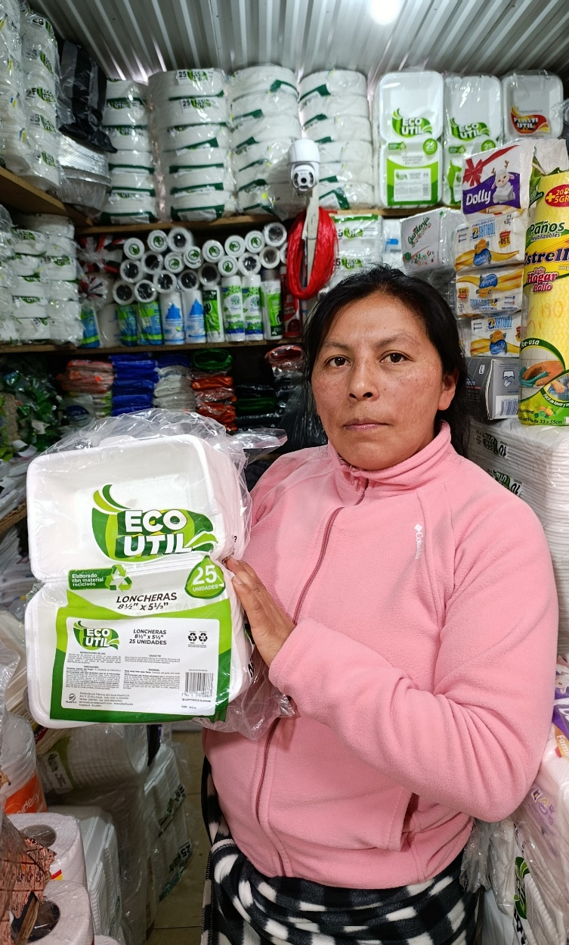
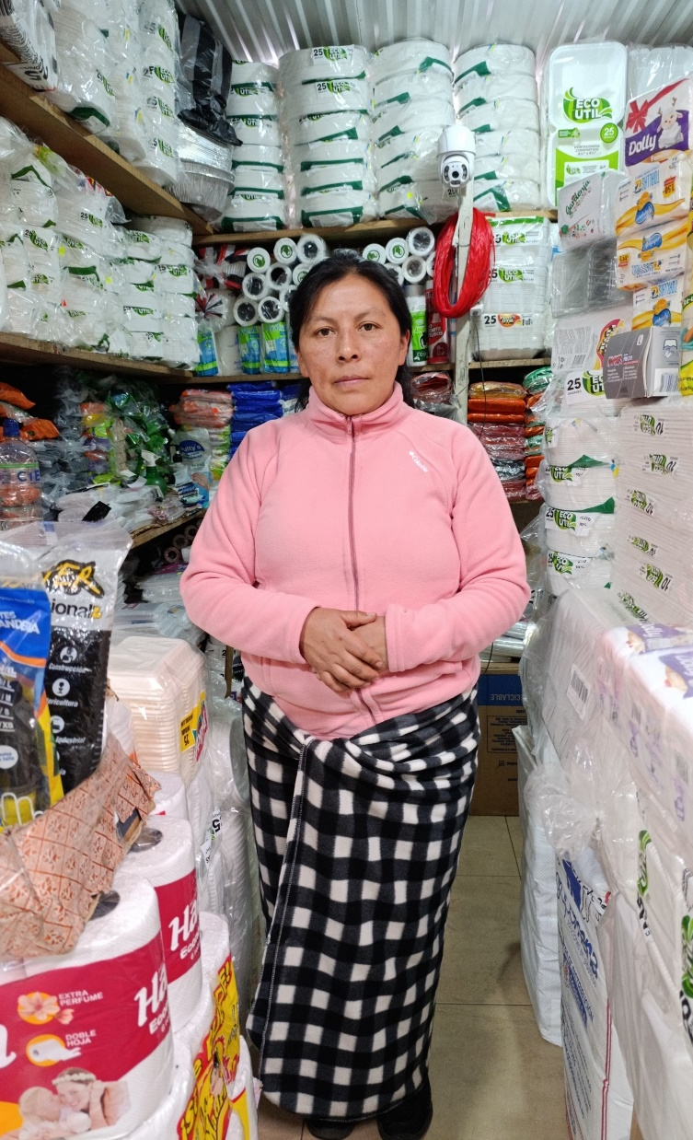
DOLORES QUILUMBAQUI
CREDIT
$450.00
Term: 1 year
Purchase of merchandise: Lunch boxes and plastic cases.
The merchandise is purchased every week. Average profit per package sale $5

Slide 23
DOLORES QUILUMBAQUI
CREDITO
$450.00
Plazo: 1 año
Compra de mercancías: Loncheras y estuches plásticos.
La mercancía se compra todas las semanas. Ganancia promedio por venta de paquete $5

Slide 24
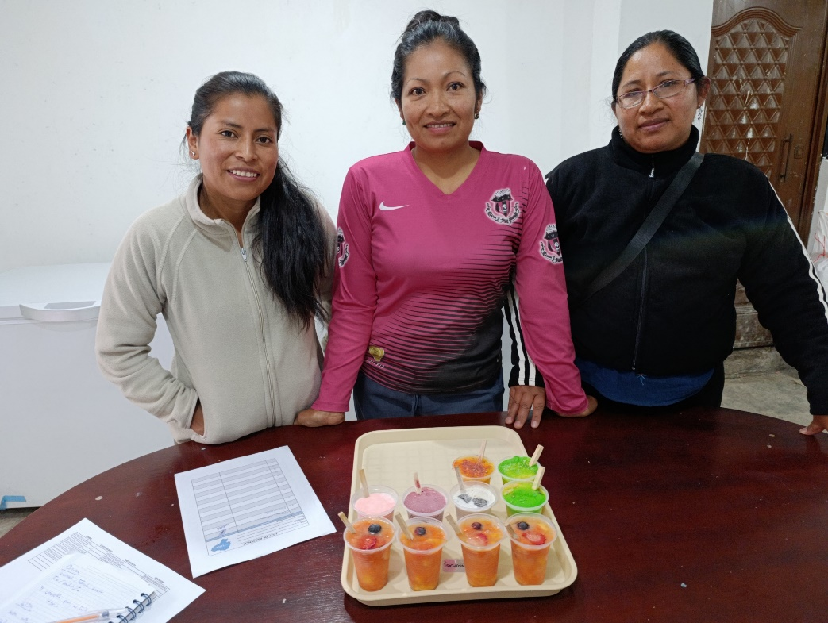
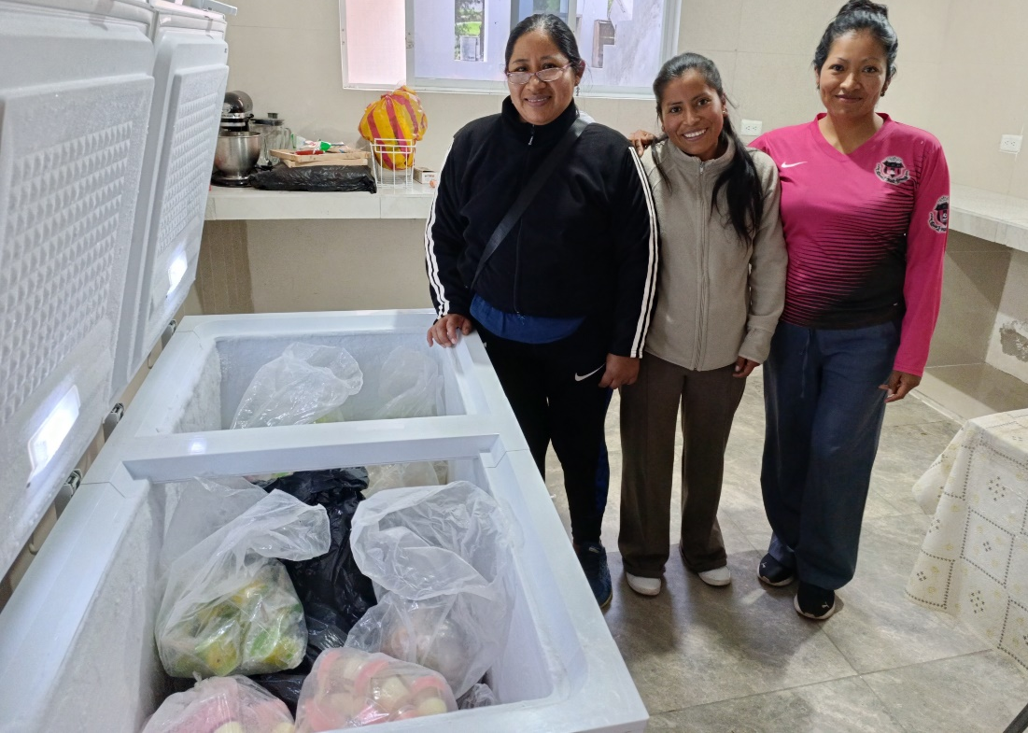
ENMA Y ELSA ANTAMBA
Credit of $1,000 each
Term: 1 year
Purchase of freezers for ice cream and raw materials (fruit) points of sale.
Average monthly sale: 2,000 ice creams.
Offer: 27 flavors of ice cream.

Slide 25
ENMA Y ELSA ANTAMBA
Crédito de $1,000 cada una
Plazo: 1 año
Compra de congeladores para helados y puntos de venta de materias primas (frutas).
Venta promedio mensual: 2.000 helados.
Oferta: 27 sabores de helado.

Slide 26
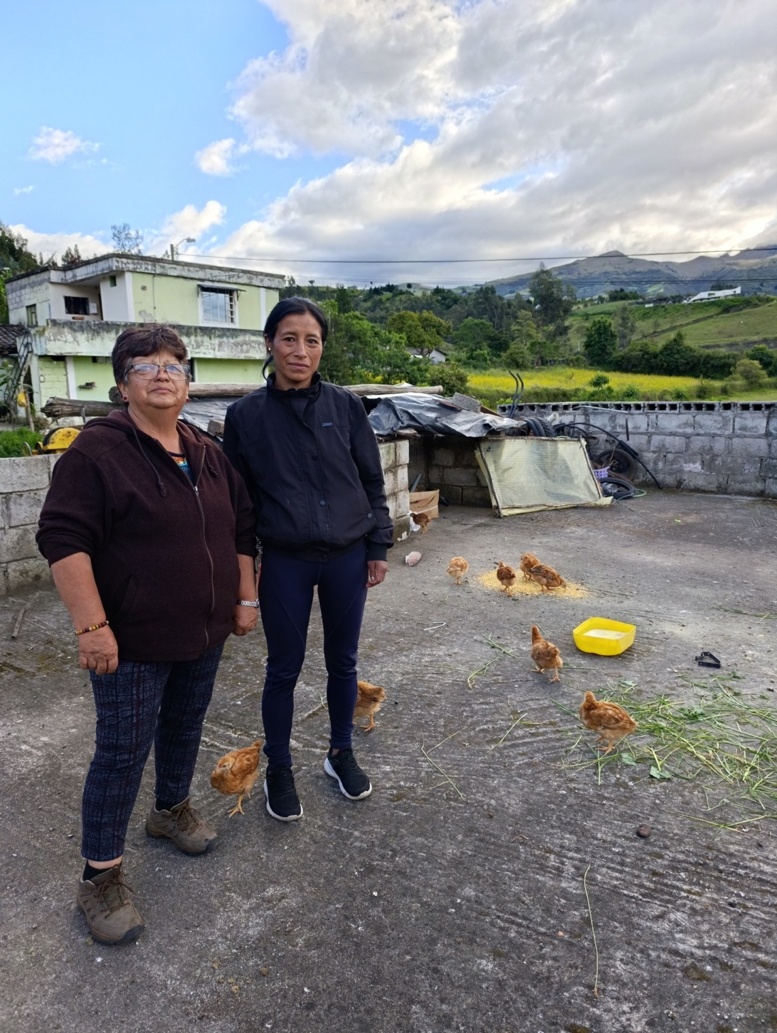
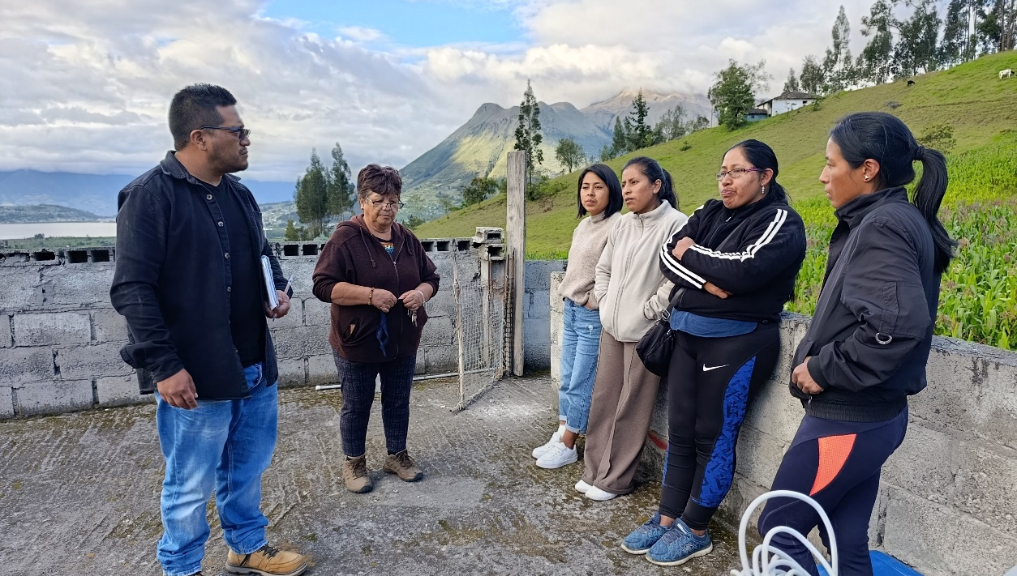
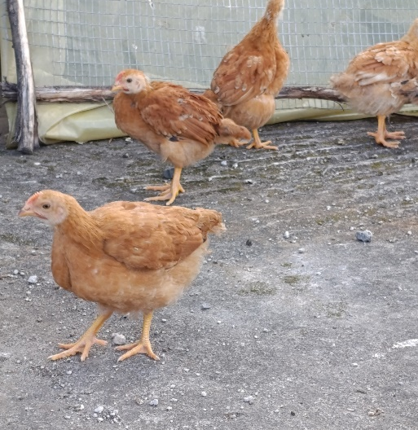
DIANA DE LA CRUZ
Credit $200.00, term 5 months
Purchase of chickens, balanced fattening and growth
Production time 3 months
Estimated income: $10 each animal.

Slide 27
DIANA DE LA CRUZ
Crédito $200.00, plazo 5 meses
Compra de pollos de carne, balanceado de engorde y crecimiento.
Tiempo de producción 3 meses
Ingreso estimado: $10 cada animal.

Slide 28
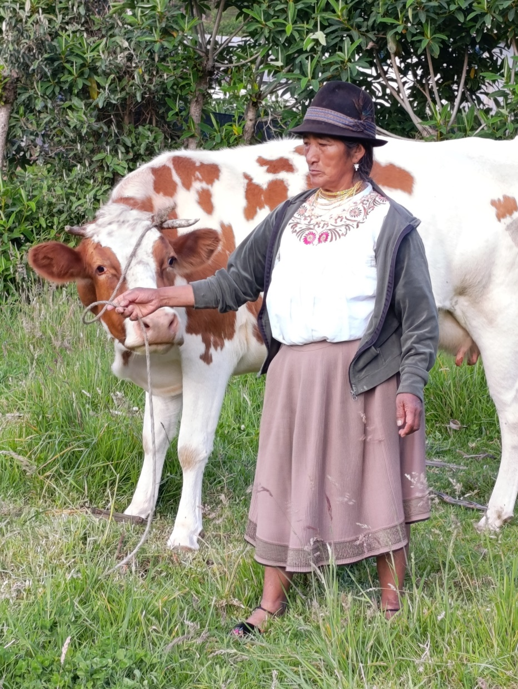
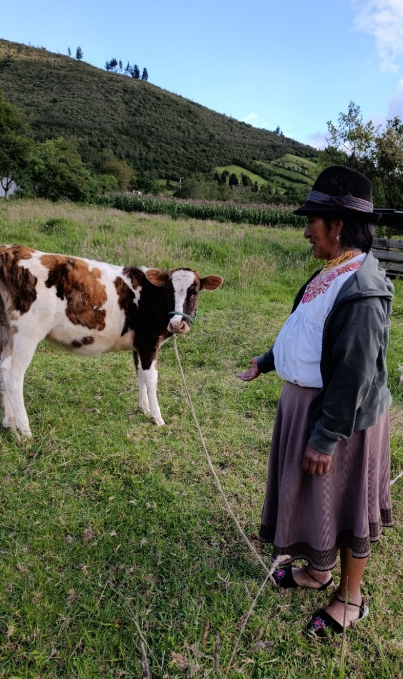
NICOLASA INUCA
Purchase of cow and bull, vitamins and balanced.
Current milk production: 10 liters. Sale to milkman in the sector
Credit $1,600
Term 1 year

Slide 29
NICOLASA INUCA
Compra de vaca y torete, vitaminas y balanceado
Producción actual de leche: 10 litros. Venta a lechero del sector.
Crédito $1,600
Plazo 1 año

Slide 30
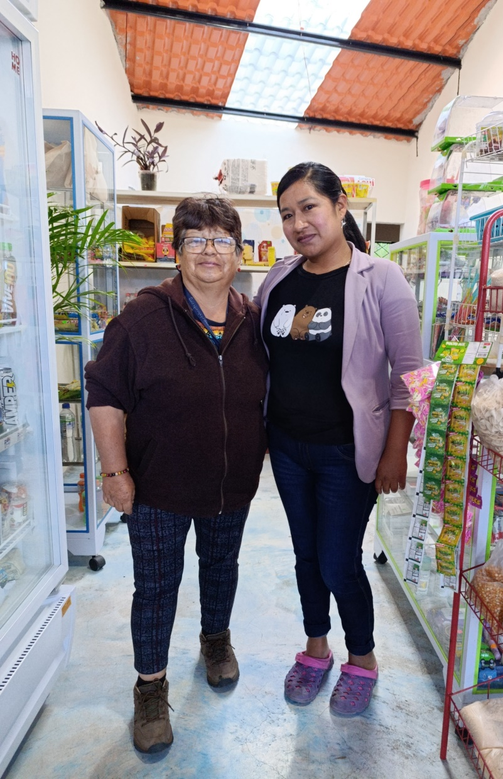
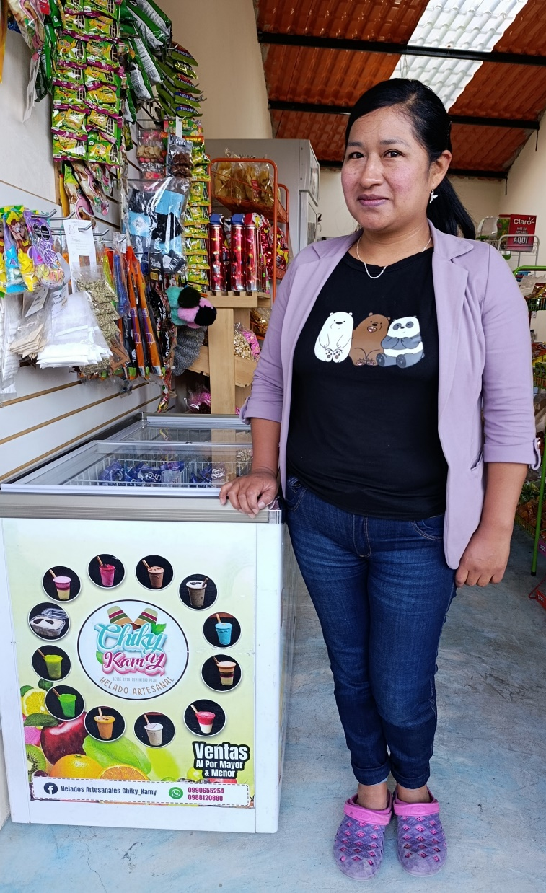
CARMEN
ANTAMBA
Purchase of merchandise: ice cream makers, water and fried foods.
Acquire merchandise every week.
The business started 7 months ago.
Average sales: $300 every 8 days, 24 bottles of water every 2 days.
Credit $1,000
Term 1 year

Slide 31
CARMEN
ANTAMBA
Compra de mercadería: heladores, agua y frituras.
Adquirir mercadería cada semana.
El negocio comenzó hace 7 meses.
Ventas promedio: $300 cada 8 días
24 botellas de agua cada 2 días.
Crédito $1,000
Plazo 1 año

Slide 32
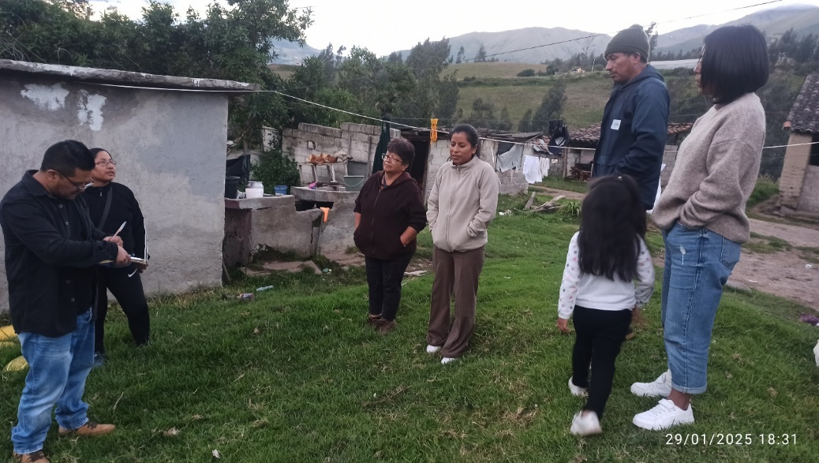
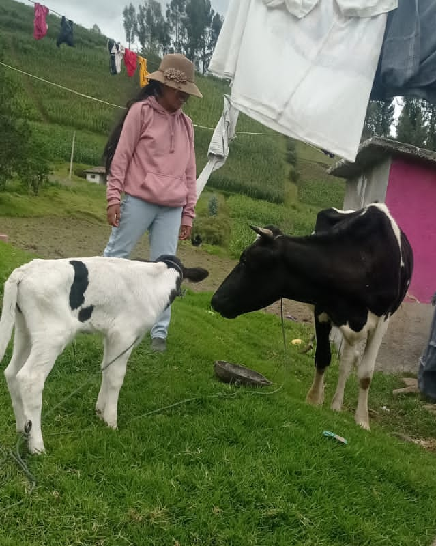
PAULINA PINANGO
Credit $1,000
Term one year
Bought a cow and calf
PLACE ALL YOUR WORKS IN THE HANDS OF THE LORD, AND YOUR PROJECTS WILL BE FULFILLED.”
PROVERBS 16:3

Slide 33
PAULINA PINANGO
Crédito $1,000
Plazo: 1 año
Compra de vaca y ternero
PON TODAS TUS OBRAS EN MANOS DEL SEÑOR, Y TUS PROYECTOS SE CUMPLIRÁN. PROVERBIOS 16:3

